Slide 1
第６８回
九州実業団対抗陸上競技選手権大会
取材要項
(報道機関用)
－申請フォームに入力される前に、本要項を必ずご一読ください－
2025.05.01
大会日程 | ２０２５年５月１７日(土)、１８日(日)
大会会場 | 黒崎播磨陸上競技場 in HONJO （北九州市立本城陸上競技場）
取材申請締切 | ２０２５年５月１４日(水)１７：００まで（厳守） ※事前申請のみ。当日申請は不可。
報道受付時間 | ５月１７日(土) １１:００〜（予定） ５月１８日(日) ８:００〜（予定）

Slide 2
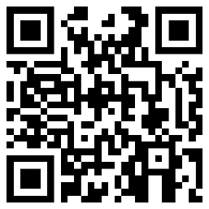
報道各位
報道取材に関するお願い
本大会の開催にあたり、報道関係の皆様に支障なく取材していただくために、下記の要領にて取材・報道体制を整えております。申し込みされた場合には、本取材要項の全ての内容に同意したものとみなしますので、予めご了承ください。なお、取材に関しましてはスポーツ報道を目的としている場合に限らせていただきます。また、大会運営及び競技進行に支障のないよう、競技役員の指示には必ず従ってください。指示に従っていただけず、支障となるような行為があったと判断した場合には退場していただく場合もございます。
１．取材申請について
（１）報道取材可能団体
日本新聞協会・日本雑誌協会・日本スポーツニュース協会・日本スポーツプレス協会・日本外国特派員協会の各加盟社、陸上競技専門誌等、スポーツ報道を目的とするメディアに限ります。
※上記に該当しない場合など、主催者の判断により取材をお断りすることがあります。
※なお、参加チーム企業関係者（参加チーム企業広報・参加チーム企業から委託された業者等も含む）は対象外です。別途、九州実業団陸上競技連盟までお問い合わせください。
（２）申し込み方法
「取材申請フォーム」による事前申請となります。
５月１４日(水)１７：００までに、下記専用フォームから申請してください。
※〆切後の申し込みおよび当日の申し込みは原則として受け付けません。期日までの申請にご協力ください。
※１取材部門につき１名の代表者の方が、まとめてお申し込みください。
（社内の複数部署が取材する場合は、それぞれお申し込みをお願いします。）
＜取材申請フォーム＞
https://forms.office.com/r/i9BqXqYYnR

Slide 3
２．大会当日の受付および入場について
報道受付 ⇒ 黒崎播磨陸上競技場 in HONJO （北九州市立本城陸上競技場）正面入口
・受付開始 5月17日(土)＝午前11時～ ／ 5月18日(日)＝午前８時００分～
※上記以前の入場はご遠慮ください。※変更になる場合があります。
・全ての報道関係者は期間中は毎日、受付を必ず済ませてからご入場ください。
※受付を済ませていない方は入場をお断りします。ご協力をお願いします。
・初回受付時は名刺を提出してください。事前申請による登録を確認した上、腕章をお渡しします。腕章は常時着用してください。
  ＜ 注 意 事 項 ＞
  ・初回受付時にお渡しした腕章は、取材期間中は各社で管理してください。
  取材最終日には、報道受付に必ず返却してください。
  ・腕章の再発行はいたしませんので、紛失しないよう取り扱いは厳重にお願いします。なお、腕章は第三者への譲渡・貸与はできません。登録申請・許可された本人のみ有効です。
・受付は競技開始の１時間前からとなります。それ以前の入場はご遠慮ください。
３．取材について
（１）腕章の着用
取材活動中は、報道関係者であることがわかるよう、必ず腕章を常時着用してください。
（２）プレスルームについて
・陸上競技場１Ｆにプレスルームを設置いたします。
・プレスルームは毎日、最終競技終了後１時間で閉室します。
スタンド席を利用の場合は、競技終了後、速やかにご退場ください。
・インターネット回線の設備はございません。各⾃でご⽤意をお願いいたします。
・プレスルーム以外の会場内コンセントは、競技運営に支障をきたしますので使用しないでください。
・会場内での盗難等の被害につきましては、主催者側では⼀切関知いたしませんので、貴重品の管理にはご留意ください。

Slide 4
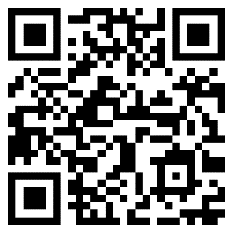
（３）記者・スチールカメラの皆様へ 取材時の注意事項
・原則、自由取材となります。取材対象者の承諾を各社個別にご確認いただき、できるだけ短時間で取材を終了するようにしてください。
・腕章未着用者による撮影は、いかなるエリアにおいてもできません。
・他の⼤会において、インフィールドでの撮影時に投てき物との衝突事故が発⽣しております。撮影の際は、⼗分ご注意ください。
・インフィールドでの撮影において、三脚の使⽤は禁⽌です。⼿持ち⼜は⼀脚を使⽤し、低い位置からの撮影をお願いいたします。
・スタンドからの撮影は可とします。ただし撮影エリアを制限する場合がありますので、競技役員の指示に従ってください。
・カメラマン同士の安全な距離を確保してください（できるだけ１mを目安）。
・フラッシュを⽤いた撮影は、ご遠慮ください。
・競技運営上、撮影エリアを制限・変更する場合があります。許可されたエリアであっても、競技役員の指⽰には必ず従ってください。
・リモートカメラの使用は、競技役員の指示に従ってください。
・撮影は主催・後援社のカメラを優先させていただきます。
（４）ＴＶ/ＥＮＧの皆様へ 取材時の注意事項
・インフィールドでの撮影はできません（アウトフィールド、スタンドは可）。
・取材映像の使⽤につきましては、スポーツ・ニュース報道に限らせていただきます。また、取材映像の二次利用および販売目的の撮影はお断りします。
・競技運営上、撮影エリアを制限・変更する場合があります。許可されたエリアであっても、競技役員の指⽰には必ず従ってください。
・撮影は主催・後援社のカメラを優先させていただきます。
４．競技結果について
・競技結果(リザルト)は以下のURLからご確認ください。
・当日、記録に関するお問い合わせは報道受付までお願いいたします。
５．その他
・競技前および練習時等の取材・撮影は固くお断りします。
・本要項の内容につきましては、競技運営上の都合により、大会当日も含め変更する場合がございます。その際は競技役員の指示に従ってください。
・その他、本大会に関するお問い合わせは、以下の連絡先にお願いいたします。
＜福岡陸協速報室Webページ＞
https://frk.jpn.org/mobile/

Slide 5
●大会に関するお問い合わせ先●
九州実業団陸上競技連盟 事務局 西野
〒806-0002
北九州市八幡西区東浜町6-12 黒崎播磨研修センター２Ｆ
TEL: 093-883-8155（平日９時～17時）
メール：k-rikujo@syd.odn.ne.jp

Slide 6
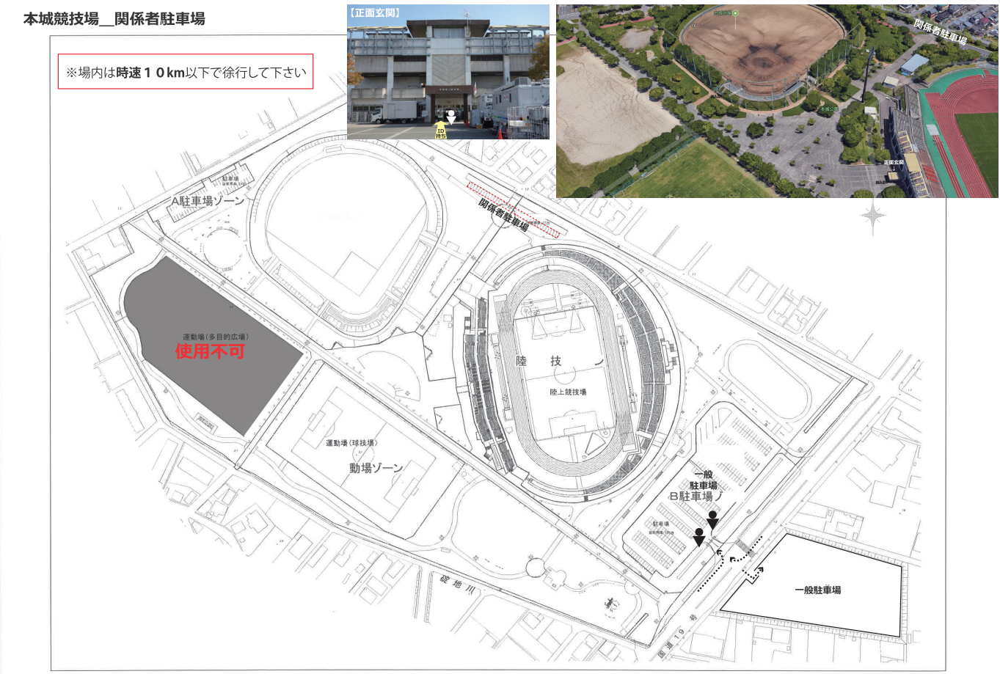
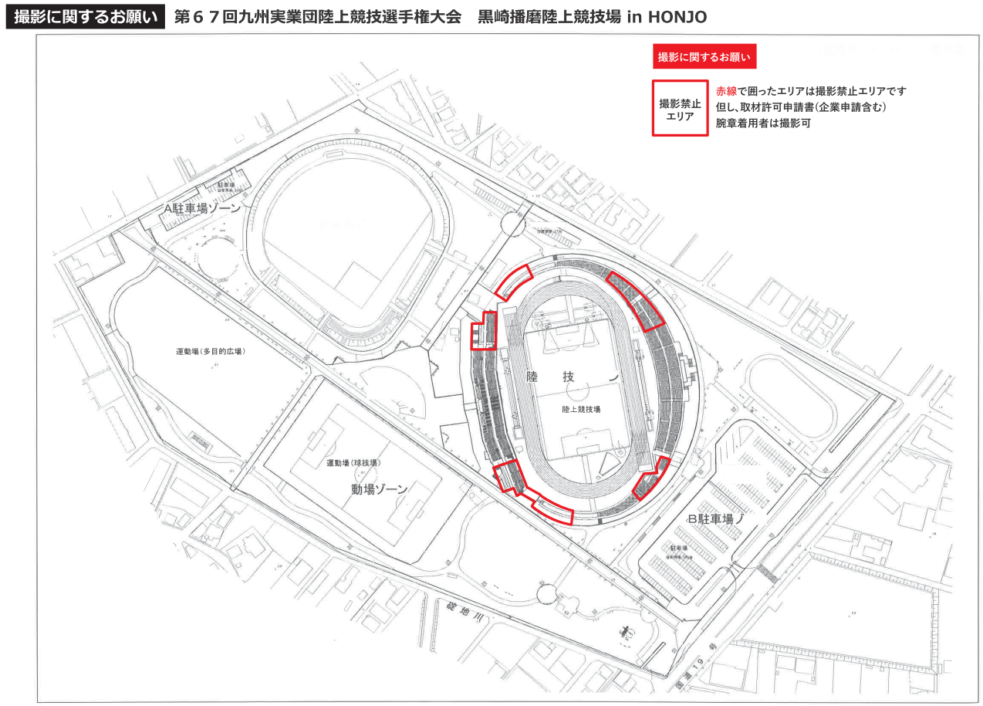
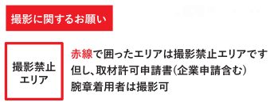
▽報道受付
▽撮影に関するお願い

